Slide 1
Proyecto Bootcamp CódigoFacilito DP-100 Modelo de Riesgo Crediticio RiskAnalyzers
Miguel Joel Brito
Moisés Miranda
Juan Sebastián Mora Tibamoso
Jonathan Narvaes Urresta
María Angélica Parra Mendoza

Slide 2

Resúmen
Proceso de creación de un modelo de riesgo de crédito que permite ayudar a las instituciones financieras a evaluar la probabilidad de incumplimiento y tomar decisiones informadas.

Slide 3
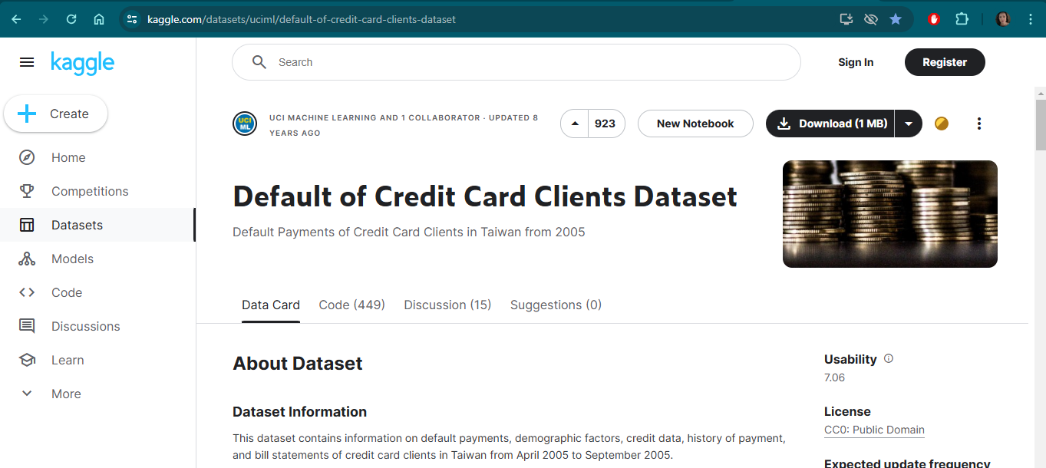
Descripción de los datos
Se selecciona un csv del repositorio de Kaggel.

Slide 4

Exploración y Análisis de los Datos
Realizamos una exploración inicial de los datos para entender mejor su estructura y contenido. Esto incluye análisis descriptivos y visualización de datos.

Slide 5

Preprocesamiento de Datos
Eliminación de la Columna de Identificación.
Conversión de Nombres de Columnas a Minúsculas.
Código para Verificar Valores Faltantes.

Slide 6
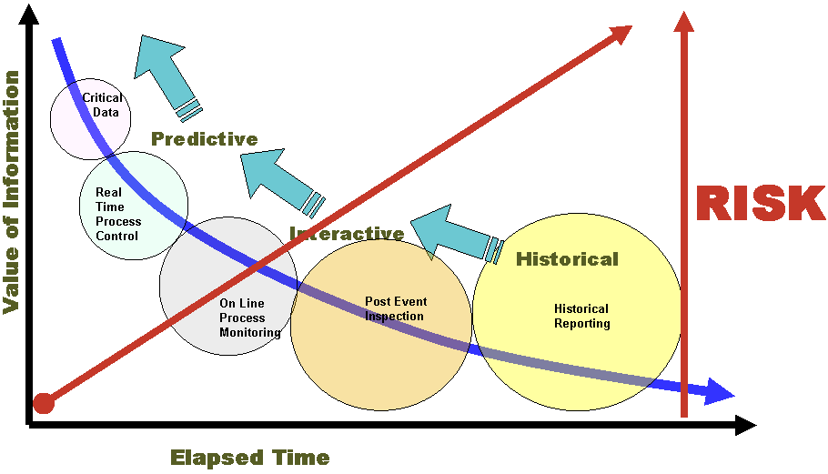
Cálculo del Information Value (IV)
Es una medida utilizada en la selección de características para modelos de riesgo crediticio. Indica la capacidad predictiva de una variable independiente con respecto a la variable dependiente (en este caso, la variable default). Un IV más alto sugiere una mayor predictividad.

Slide 7
Conclusión del Análisis del Information Value (IV)
La tabla de Information Value (IV) proporciona una visión clara de la capacidad predictiva de cada variable en relación con la variable objetivo (default).
Variables Altamente Predictivas
Variables Moderadamente Predictivas
Variables Débilmente Predictivas
Variables Poco Predictivas

Slide 8
Conclusión del Análisis del Information Value (IV)
En resumen, el análisis del IV nos ha permitido identificar las variables clave que influirán en el modelo de riesgo crediticio, facilitando la selección de características y mejorando la efectividad del modelo.

Slide 9

Discretización y Cálculo de WOE e IV
Para discretizar las variables continuas y calcular Weight of Evidence (WOE) e Information Value (IV), utilizamos la función woebin de la biblioteca scorecardpy. Este proceso nos ayudará a preparar las variables para el modelado de riesgo crediticio.

Slide 10
Transformación de Variables utilizando WOE
Para transformar las variables del DataFrame df utilizando el Weight of Evidence (WOE) previamente calculado, utilizamos la función woebin_ply de la biblioteca scorecardpy.

Slide 11
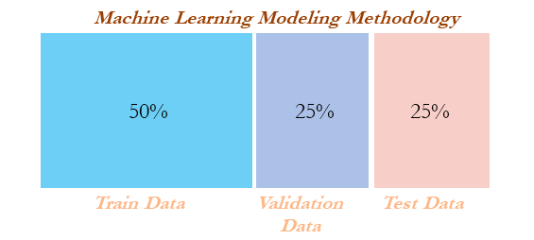
División de los Datos en Entrenamiento y Prueba
Después de transformar las variables utilizando Weight of Evidence (WOE), procedemos a dividir los datos en conjuntos de entrenamiento y prueba. Esto nos permitirá entrenar nuestro modelo en el conjunto de entrenamiento y evaluar su rendimiento en el conjunto de prueba.

Slide 12
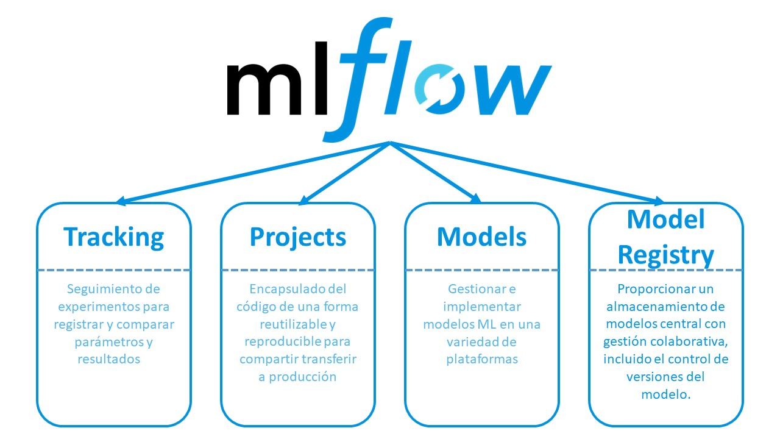
Configuración y Uso de MLflow

Slide 13
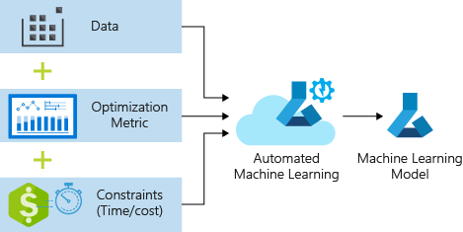
Entrenamiento de un Modelo de Regresión Logística con MLflow

Slide 14
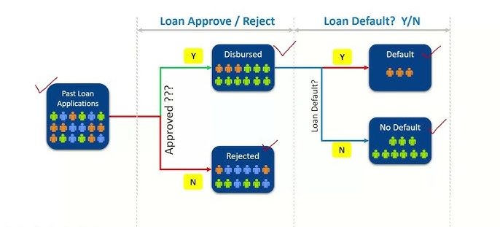
Creación de Scorecard con scorecardpy
Código en Python.
Cálculo de Puntajes con Scorecard en scorecardpy.
Evaluación del Modelo con Puntajes utilizando ROC AUC.
Guardar un Objeto Scorecard en un Archivo usando Pickle.

Slide 15
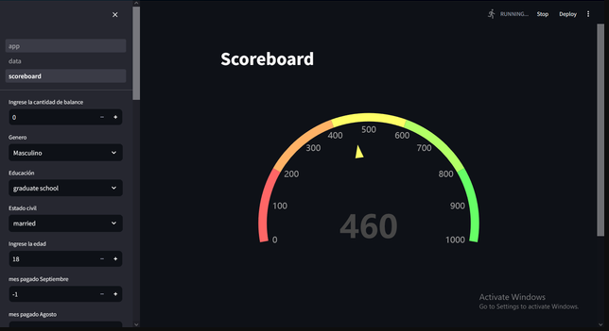
Creación de aplicación scoreboard
Importaciones y Configuración.
Carga del Modelo.
Recolección de Datos del Usuario.
Preprocesamiento de Datos.
Cálculo de la Puntuación.
Visualización de la Puntuación.
Actualizaciones en Tiempo Real.

Slide 16


